Slide 1
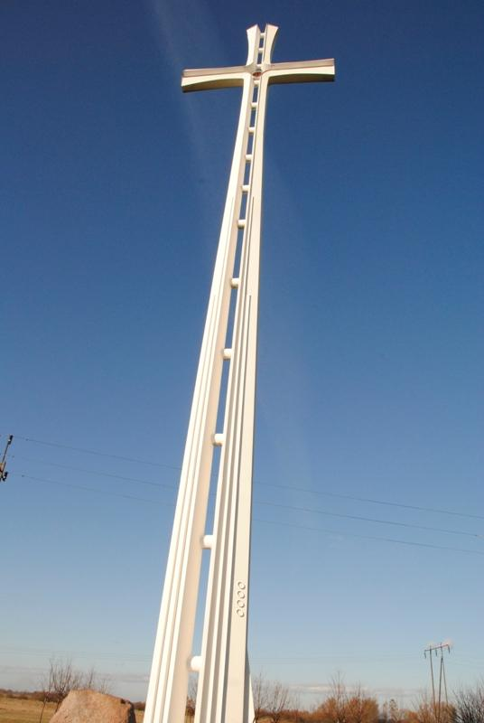


Nie zdejmę krzyża z mojej ściany…
Prezentacja do scenariusza lekcji religii katolickiej
dla klas II-IV Szkoły Podstawowej
Obrona krzyża w szkole w Miętnem - 1983/1984

Slide 2
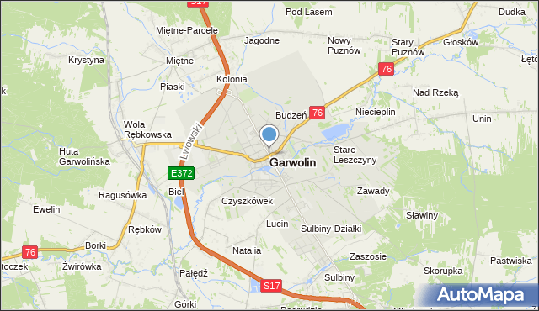


Slide 3
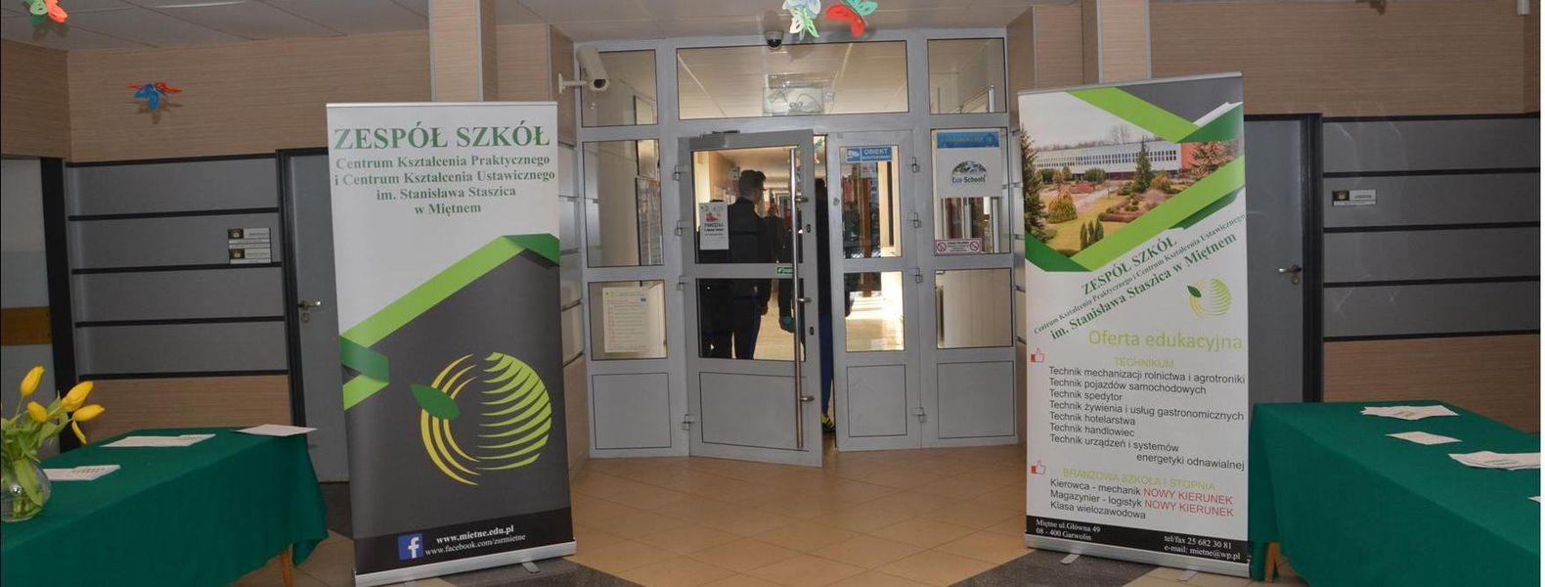
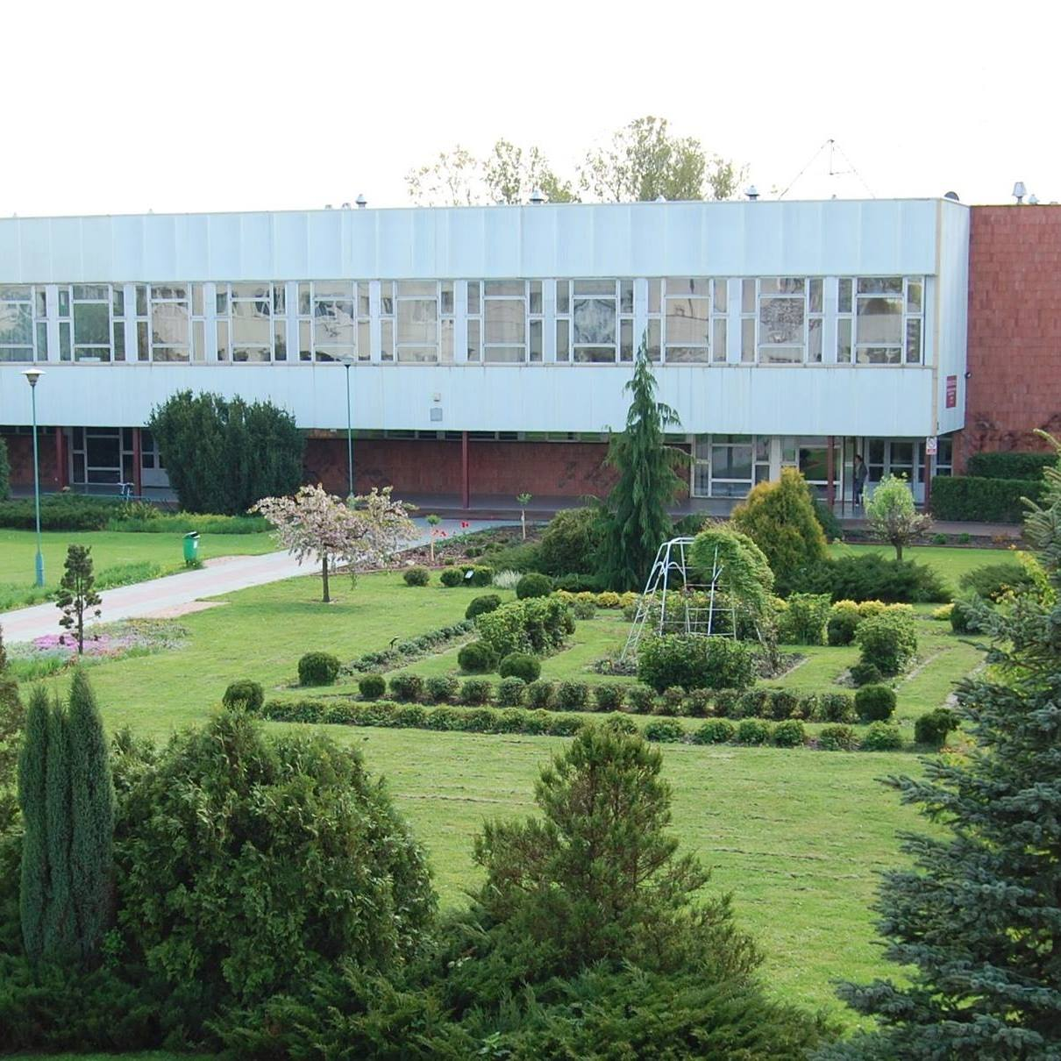

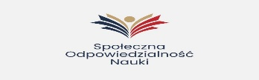
Źródło: https://www.facebook.com/photo/?fbid=445016392230561&set=a.486442090158371

Slide 4
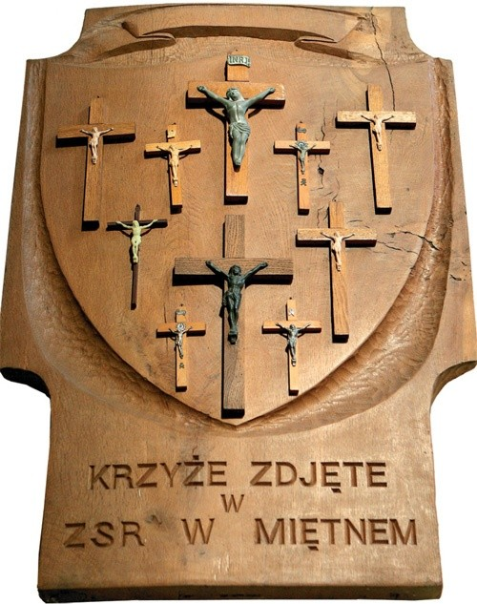


Slide 5
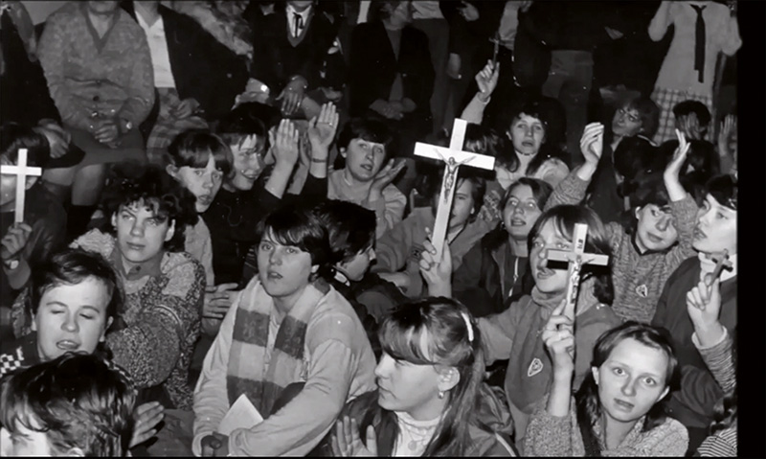


Slide 6
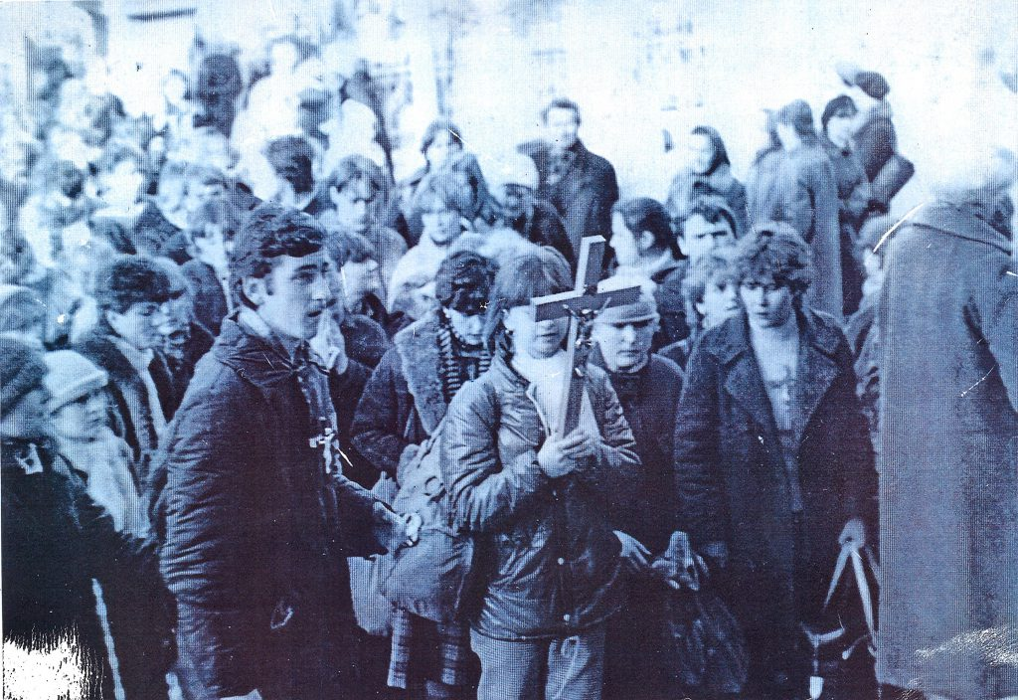
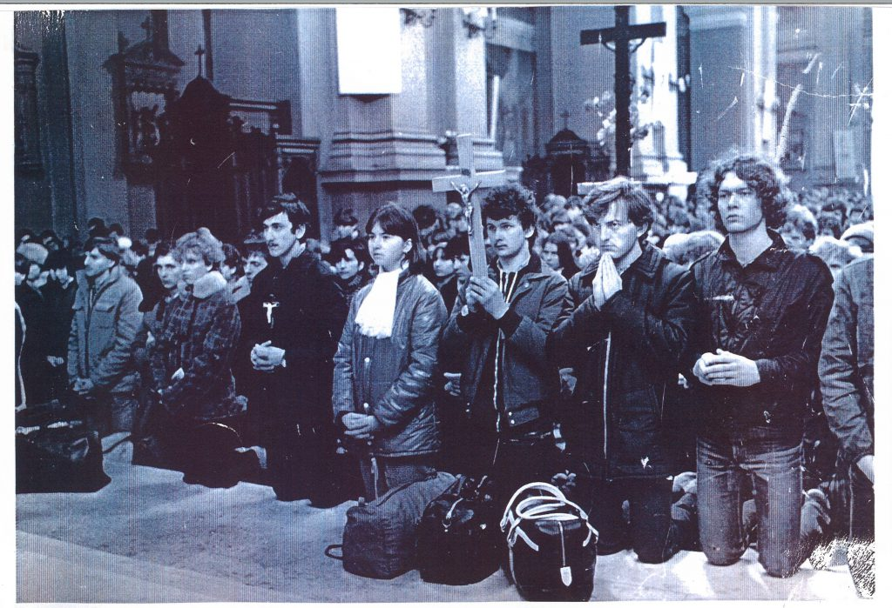


Slide 7
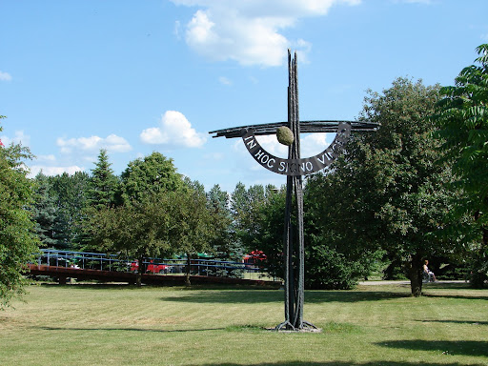


Slide 8


opracowała dr Joanna Borowicz
w ramach konkursu Społeczna odpowiedzialność nauki II
POPUL/SN/0553/2023/01
Katedra Katechetyki Szczegółowej
i Współczesnych Form Przekazu Wiary KUL

